Slide 1
Химическое равновесие в технологических процессах. Закон действия масс. Способы определения константы скорости
Преподаватель: Абильдина Айназ Кайратовна, PhD, ассоц.проф. Кафедры «Химические процессы и промышленная экология» a.abildina@satbayev.university

Slide 2
Содержание
Химическое равновесие в технологических расчетах
Стехиометрия химических превращений.
Термодинамика химических превращений
Химическое равновесие и факторы, влияющие на равновесие.

Slide 3
По завершению урока Вы будете знать:
Влияние основных технологических параметров на равновесие
Виды и источники энергетических ресурсов
Влияние различных факторов на смещение равновесия

Slide 4
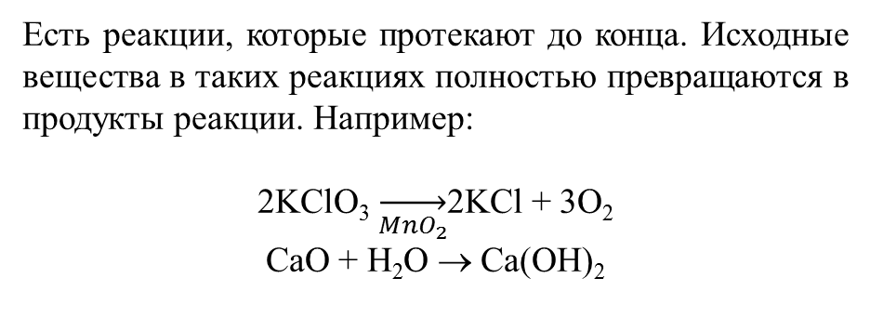
Введение. Химическое равновесие в технологических процессах
При разработке нового ХТП необходимо установить, какие реакции будут протекать при переработке данного сырья, каков будет максимальный выход продукта и какие будут скорости протекания процесса.
Есть другие реакции, которые никогда не доходят до конца, если продукты реакции не удаляются. Такие реакции сначала протекают энергично, но с течением времени замедляются, а потом и совсем как бы останавливаются. Например, в реакции: N₂ + 3H₂ → 2NH₃
Наряду с образованием аммиака происходит разложение молекулы NH3 на исходные азот и водород:
N₂ + 3H₂ ← 2NH₃

Slide 5
Химическое равновесие в технологических процессах
Химическим равновесием называется такое состояние химической системы, при котором количества исходных веществ и продуктов не меняются со временем, а скорости прямой и обратной реакции равны.
О возможности протекания химической реакции судят по изменению изобарно-изотермического потенциала (энергии Гиббса).
уравнение Вант-Гоффа
Из уравнения Вант-Гоффа вытекают выводы:
- когда химическая реакция протекает при небольшой температуре, множитель ТΔS
∆G <0. Отрицательное значение энергии Гиббса говорит что реакция термодинамически возможна.
∆G больше нуля наиболее вероятное течение реакции слева направо
- при высоких температурах можно пренебречь ∆Н
существует равновесие
При низких температурах самопроизвольно протекают экзотермические реакции, а при высоких – реакции, сопровождающиеся ростом энтропии.
K_{р} – стандартная термодинамическая константа равновесия, которая зависит только от температуры

Slide 6
Принцип Ле Шателье
Влияние основных технологических параметров на равновесие в гомогенных системах качественно определяется принципом Ле Шателье
Принцип Ле Шателье
Если на равновесную систему воздействовать извне, изменяя какой-нибудь из факторов, определяющих положение равновесия, то в системе усилится то направление процесса, которое ослабляет это воздействие.
K_{С} и K_{Р} различаются между собой и связаны соотношением:
aA + bB = rR + sS
R = 8,314 Дж ⋅ моль^{–1} ⋅ K^{–1};
Т – абсолютная температура.
где р_{i} – относительные парциальные давления участников реакции в момент установления равновесия (i = R, S, A, B).

Slide 7
Принцип Ле Шателье
1) Кр
Например, реакции образования сажи:
СО + Н₂ ↔ С_{тв} + Н₂О
углерод (сажа) – твердое состояние
Зависимость константы равновесия от температуры
Зная K_{р} при одной температуре, легко рассчитать ее значение при другой температуре, или, зная константы равновесия при двух температурах, можно рассчитать тепловой эффект реакции.
уравнение изобары Вант-Гоффа
K_{р} будет увеличиваться с температурой для эндотермических реакций и уменьшаться для экзотермических реакций.
Формула Аррениуса

Slide 8
Принцип Ле Шателье
2) Кс
Концентрации всех компонентов реагирующей смеси связаны между собой стехиометрическим уравнением, их можно определить через исходный состав и степень превращения ключевого компонента Х.
Для простой обратимой реакции А = R.
Исходную концентрацию компонента А обозначим С_{А0}, для компонента R исходная концентрация С_{R0} = 0.
В равновесном состоянии С_{А, р} = С_{А0} (1 – Х_{р}) и С_{R, р} = С_{А0}Х_{р}.

Slide 9
Принцип Ле Шателье
Синтез аммиака протекает по уравнению
N₂ + 3H₂ = 2NH₃
Экзотермическая реакция, идущая с уменьшением объема смеси и с использованием катализатора.
В соответствии с принципом Ле Шателье, процесс целесообразно проводить при повышенном давлении. Температура синтеза с одной стороны ограничена активностью катализатора, с другой – его термостойкостью. По этой причине режим процесса не должен выходить за рамки температурного интервала 700–830 К. Промышленный интерес представляет процесс с выходом продукта более 20 %.
Выбор условий проведения обратимого процесса синтеза аммиака при давлении Р = 58,8 (кривая 1); 29,4 (кривая 2); 19,6 (кривая 3); 9,8 Мпа кривая 4)
Оптимальное давление превышает значение 20 МПа.
В промышленности процесс ведут при 30 МПа

Slide 10
Химическое равновесие и факторы, влияющие на равновесие
1) Сдвиг равновесия под влиянием температуры
Функциональная зависимость Х* = Ф(Т)
Kp = f (T ), отражается уравнением изобары Вант-Гоффа
Зависимость равновесной степени превращения от температуры для экзотермических (1) и эндотермических (2) реакций
Зная зависимости равновесной степени превращения от константы равновесия, а константы равновесия от температуры устанавливают зависимость равновесной степени превращения Х* от температуры

Slide 11
Химическое равновесие и факторы, влияющие на равновесие
2) Сдвиг равновесия под влиянием давления
Поскольку реакция (а) протекает с уменьшением объема и, следовательно, с уменьшением давления, то, исходя из принципа Ле-Шателье, для смещения равновесия слева направо необходимо повышать давление. На практике так и поступают – процесс ведут под давлением 32,0 МПа (320 кгс/см²).
Для реакции (б), протекающей с увеличением объема, для смещения равновесия слева направо необходимо, наоборот, понижать давление.
На равновесие реакции (в) изменение давления не влияет, так как объем системы в процессе реакции не изменяется.
N₂ + 3H₂ = 2NH₃ (a)
CH₄ = C + 2H₂ (б)
СО + Н₂О = Н₂ + СО₂ (в)
В первой – объем газов уменьшается, во второй – увеличивается, а в третьей – остается без изменения
Таким образом, характер влияния давления на равновесие химических реакций определяется числом моль газообразных участников реакции

Slide 12
Химическое равновесие и факторы, влияющие на равновесие
3) Сдвиг равновесия под влиянием концентрации реагирующих веществ
На практике для сдвига равновесия в сторону получения целевого продукта, т.е. увеличения его выхода используют два фактора:
вывод продуктов из системы (вводят негашенную известь СаО, которая связывает СО₂ с образованием СаСО₃;
повышение концентрации исходных реагентов (обычно наиболее дешевого.
СО + Н₂О = Н₂ + СО₂
1 – реактор; 2 - конденсатор
Циркуляционная схема ХТП
с выводом продукта реакции
Газовая смесь поступает в конденсатор 2, при этом продукт реакции R конденсируется и выводится из системы, а исходные реагенты А и В возвращаются в процесс.
Зависимость равновесного давления водорода р_{Н2} от парциального давления паров воды р_{Н2О}

Slide 13
Контрольные вопросы
1. Сформулируйте основные задачи технологических расчетов на основании термодинамических закономерностей химических превращений.
2. Напишите формулы для расчета количества выделившейся (поглощенной) теплоты в результате химического превращения.
3. Как определить возможность протекания химической реакции и как используются эти данные в технологических расчетах?
4. Как рассчитать направленность химического превращения в реакционной смеси при заданном составе, температуре и давлении.
5. Как рассчитывается равновесный состав реакционной смеси? Выведите уравнение для расчета равновесной степени превращения при протекании реакций А = R.
6. Представьте зависимость константы равновесия от температуры.

